Slide 1


코딩 교육 봉사 동아리 SWeat xOO고등학교
2주차
아두이노 기초 문법과
LED + 스위치 제어
발표자 | OOO 튜터, OOO 튜터

Slide 2
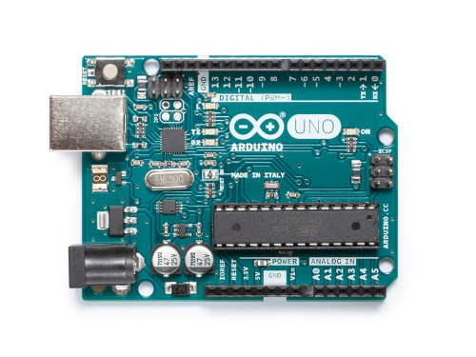
1주차에 배운 내용 복습하기
Review
아두이노
: 물리적인 세계를 감지하고 제어할 수 있는 장치를 만들기 위한 도구

Slide 3
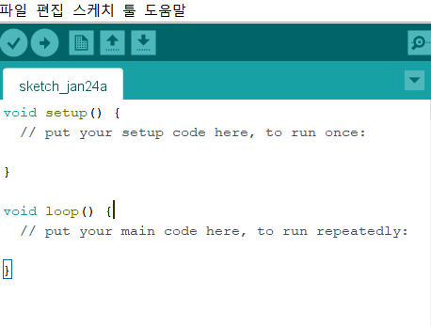
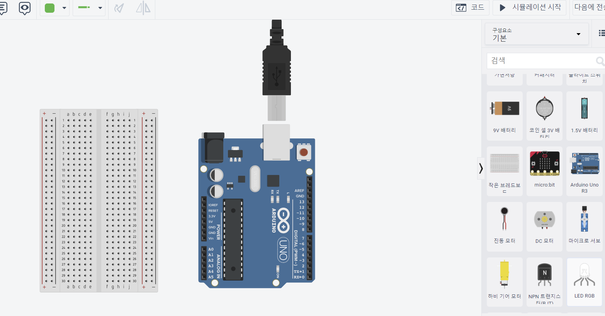
1주차에 배운 내용 복습하기
Review
아두이노 IDE 설치하기
팅커캐드 접속해보기

Slide 4
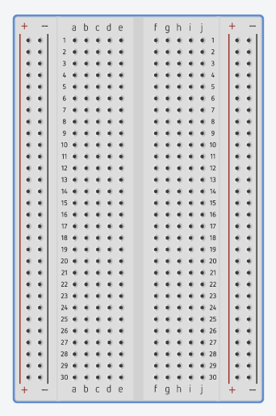
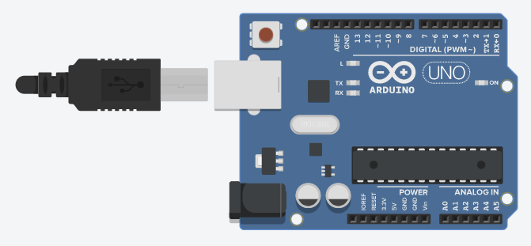
1주차에 배운 내용 복습하기
Review
Uno 보드
브레드보드

Slide 5
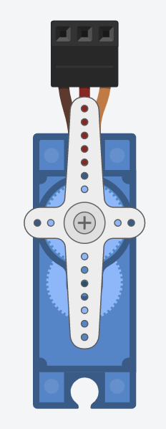
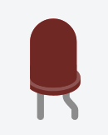
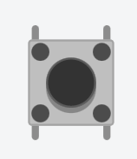
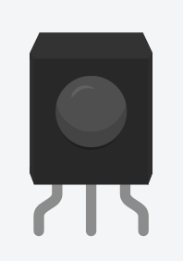
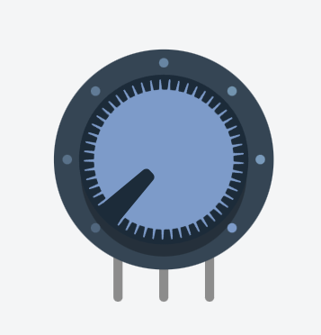
1주차에 배운 내용 복습하기
Review
LED
스위치
서보모터
가변저항
적외선센서

Slide 6
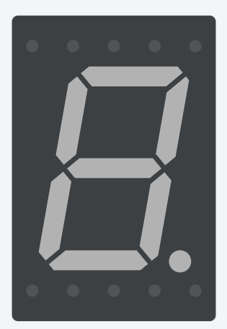
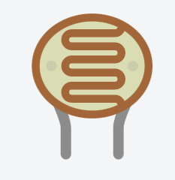
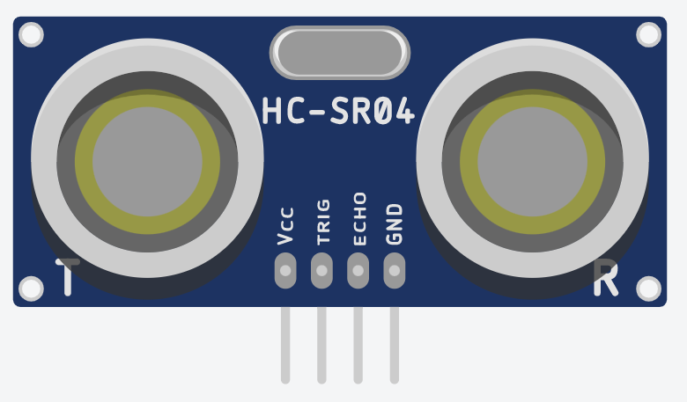
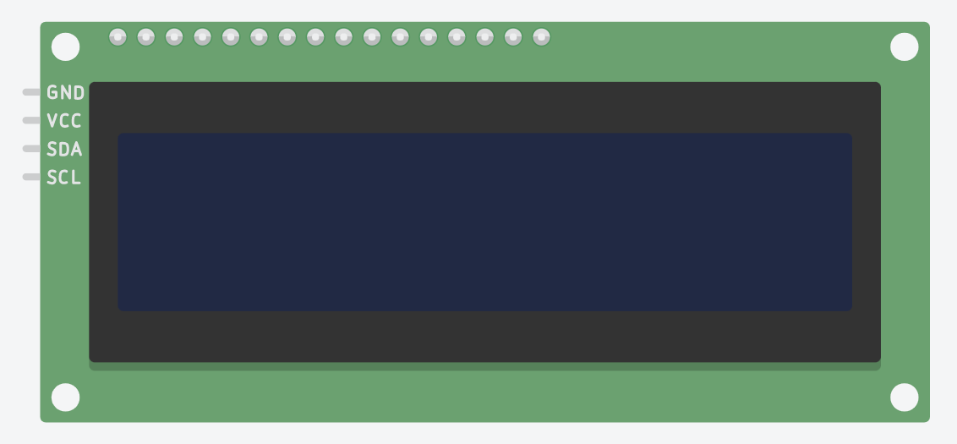
1주차에 배운 내용 복습하기
Review
초음파센서
7세그먼트
LCD
조도센서

Slide 7

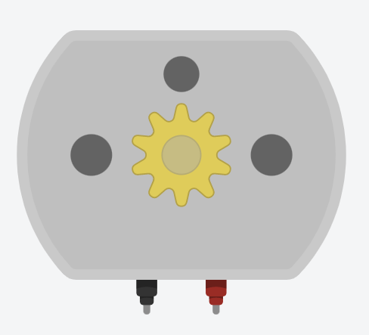
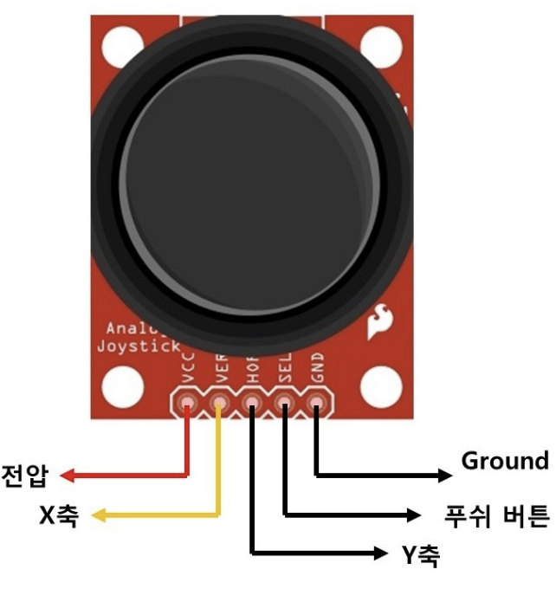
1주차에 배운 내용 복습하기
Review
온도센서
스텝모터
조이스틱

Slide 8
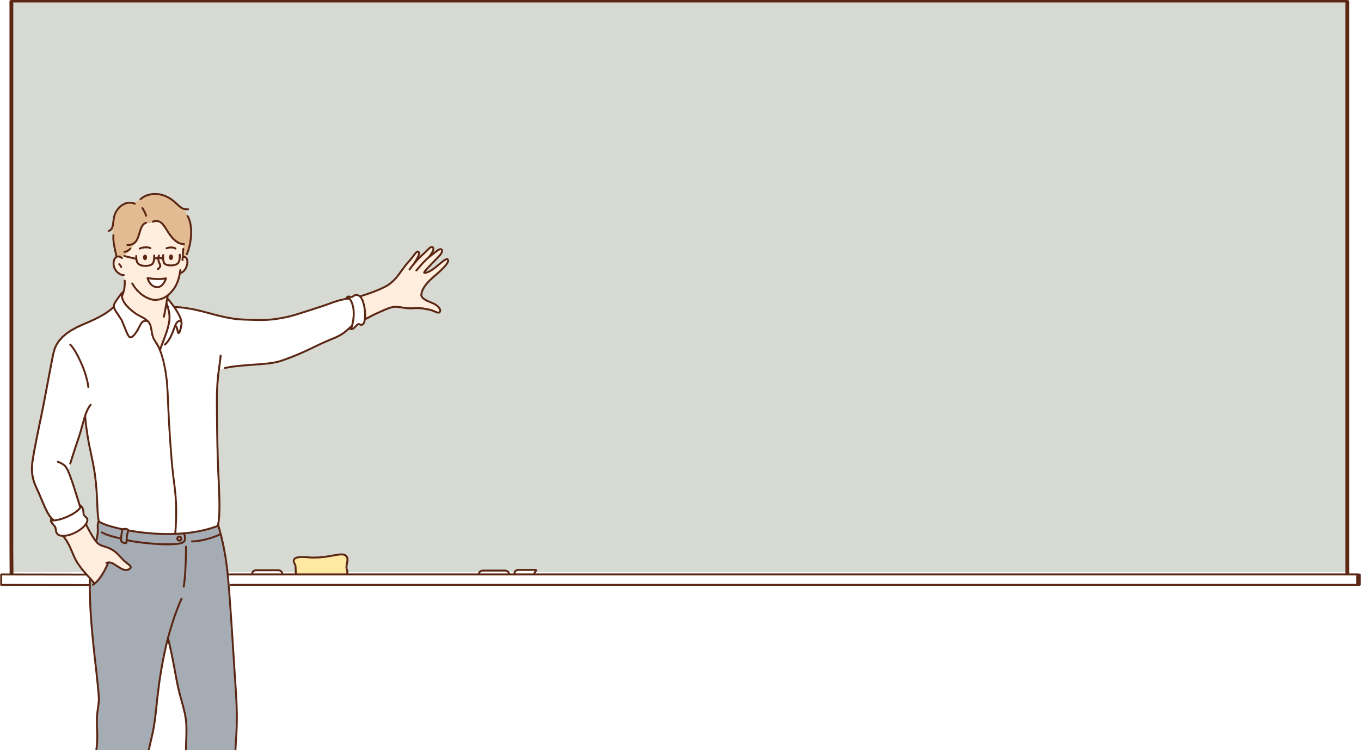
학습 목표
Learning Objectives
오늘의 학습 목표는?
아두이노 문법 기초 알아보기
스위치로 LED 제어하기

Slide 9
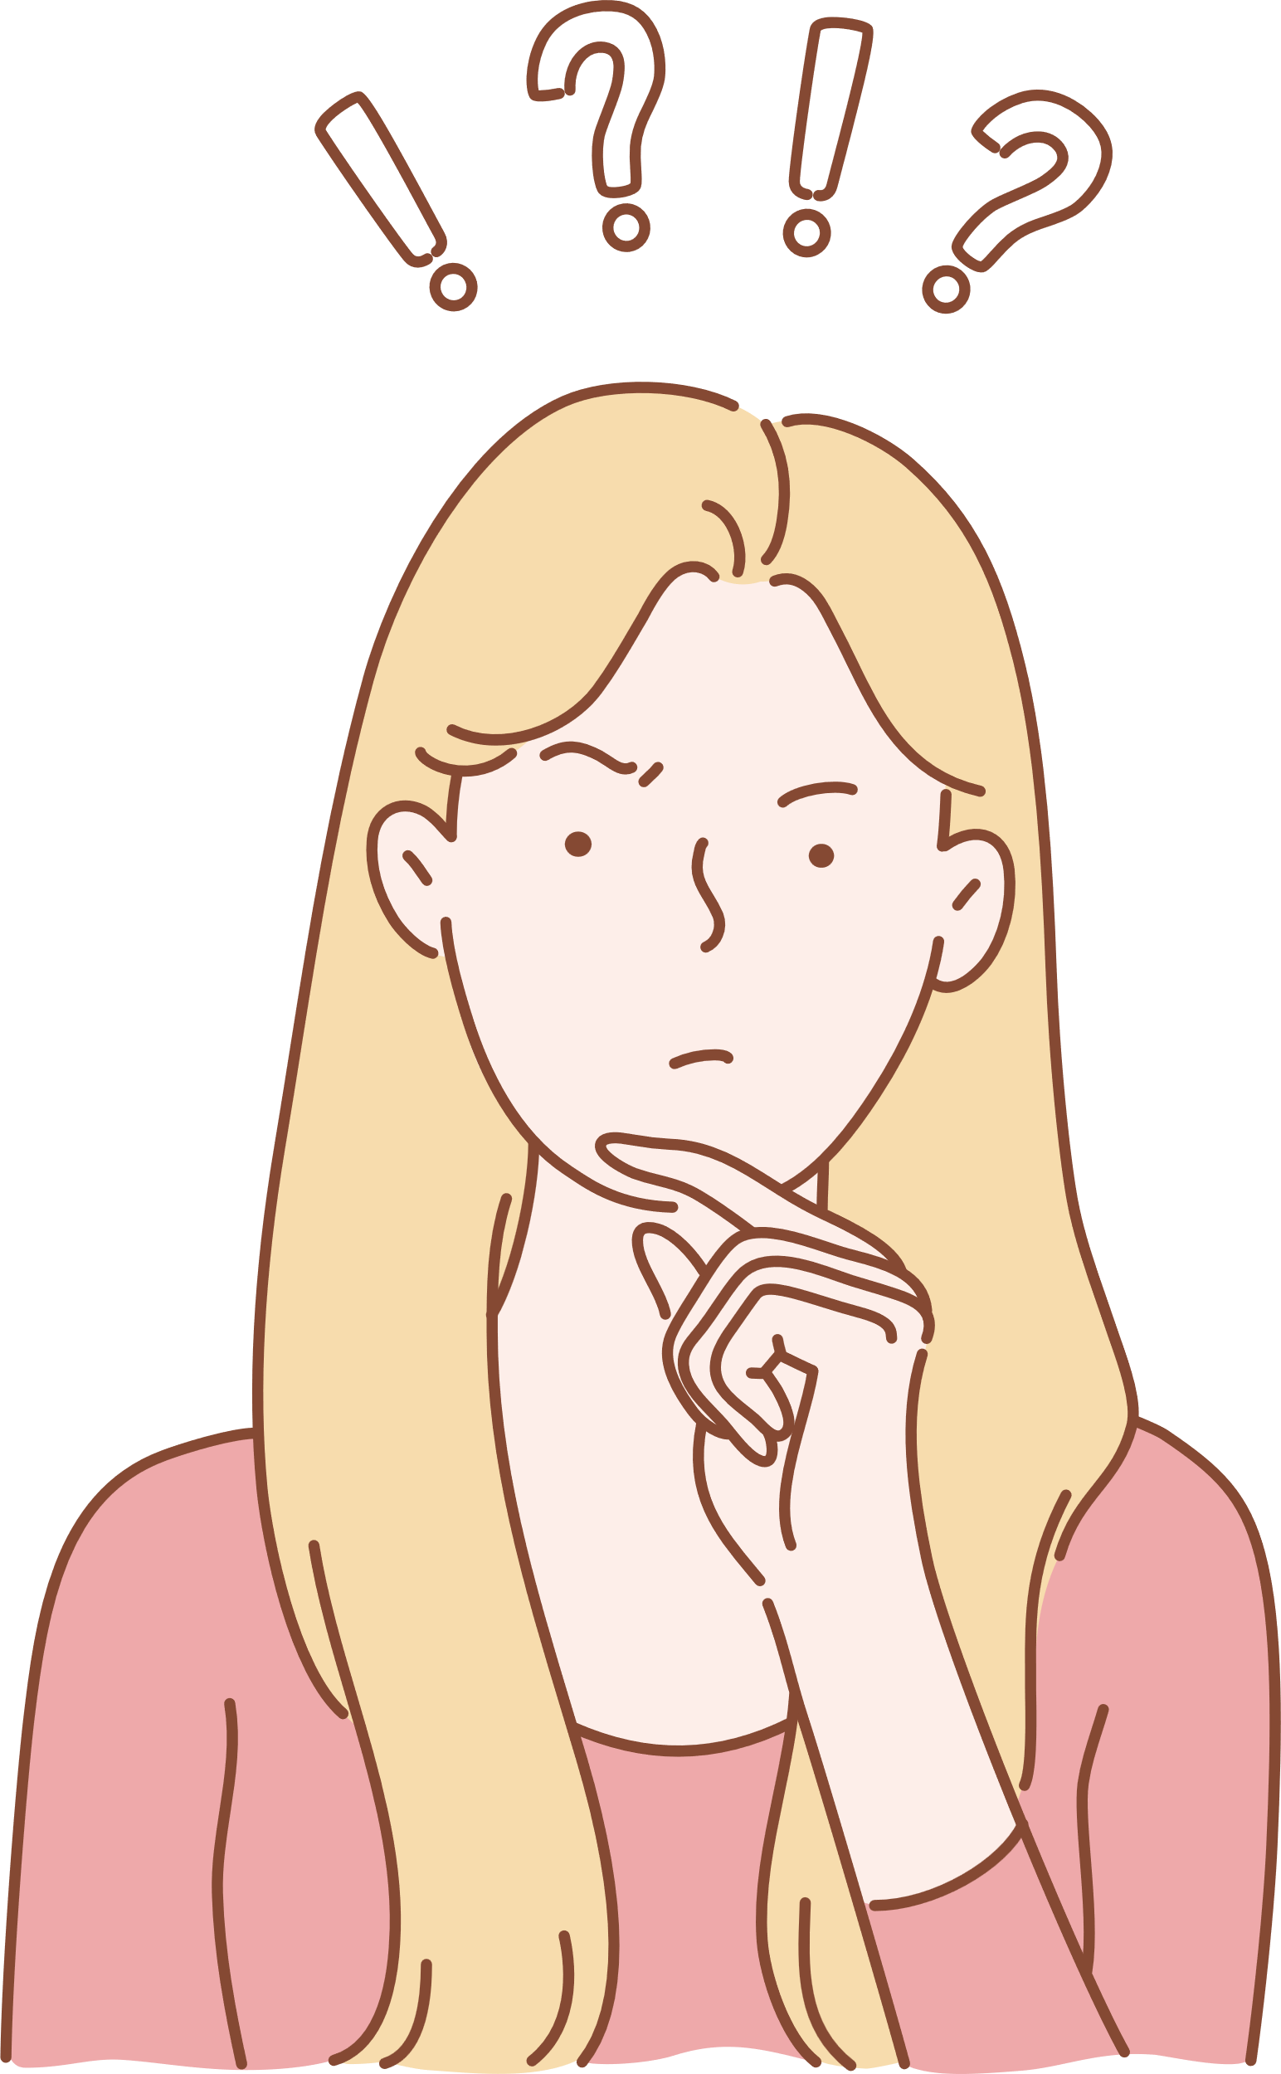

아두이노 IDE에서 사용하는 언어는 무엇일까요?
Q&A
아두이노 IDE에서는
어떤 언어를
사용하나요?
아두이노 IDE에서
사용하는 언어는 C++입니다.
주로 사용할 C++의
문법을 배워볼까요?
Q
A
실습하면서 다시 설명하므로
필요한 내용만 가볍게 알고 갑시다 ☺

Slide 10
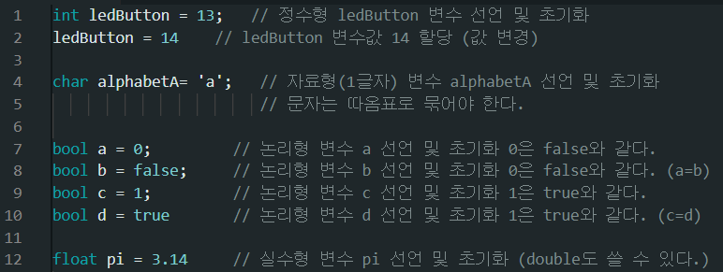
C++ 문법 살펴보기1 : 변수 선언
아두이노 문법 기초
※ C++는 코드 구문이 끝날 때마다 ; (세미콜론)을 붙여 코드 한 구문이 끝났음을 명시해 주어야 합니다.
변수를 사용하려면 먼저 변수를 선언하고 값을 할당해주어야 합니다.
자료형 변수명; // 변수 선언
자료형 변수명 = 값; // 변수 선언 및 초기화 <추천방법!! >
변수명 = 값; // 초기화 및 대입(값 변경)
변수 선언이란?
어떤 변수를 사용할 것인지 변수 이름을 짓고 자료형을 매칭하는 것입니다.
초기화란?
처음으로 가질 값을 할당해주는 것입니다. 초기화를 해주어야 변수를 사용할 수 있습니다.
자료형
정수형 | int
 | char (문자1글자 )
실수형 | float
논리형 | bool(참/거짓)

Slide 11
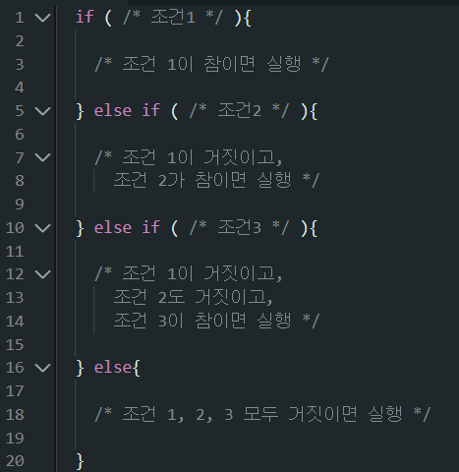
C++ 문법 살펴보기2 : 조건문 < if 문 >
아두이노 문법 기초
if( 조건식 ), else if( 조건식 ), else :
문은 괄호 안의 조건이 참(true)이 될 때 { }안의 코드를 실행하는 조건문 함수입니다.
조건이 참이 아닌 경우 다음 조건문(
또는 )으로 넘어가며 else if( )의 수는 제한이 없습니다.
앞의 모든 조건을 만족하지 않을 때(거짓, false) else 문이 실행됩니다. 이때, else 문이 없는 경우 다음 코드로 넘어갑니다.
※ if( )문을 단독으로 사용하는 것은 가능하지만, else if( ), else문을 단독으로 사용하는 것은 불가하다.

Slide 12
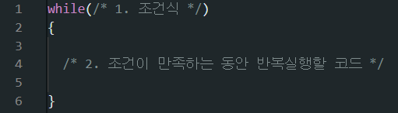
💡Tip : while( )문 예시
C++ 문법 살펴보기3 : 반복문 < while( )문 >
Q. 0부터 10까지 숫자를 화면에 출력!
while( 스위치가 눌려있는가? )
{ led를 켜라! }
아두이노 문법 기초
정상흐름
반복문이란, 반복적으로 동작해야 하는 명령어들을 모아 반복 조건을 설정하여 동작시키는 코드 구조입니다.
조건 만족X
조건 만족O
while( 조건식 ):
괄호 속 조건을 만족하는 동안 { }안의 코드가 반복 실행됩니다. break문을 통해 중지할 수도 있습니다.
정상흐름

Slide 13
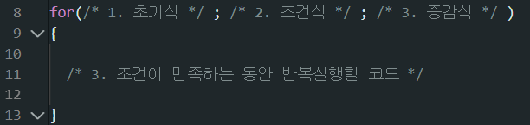
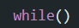
💡Tip : for( )문 예시
C++ 문법 살펴보기3 : 반복문 < for( )문 >
Q. 0부터 10까지 숫자를 화면에 출력!
for(int i = 1; I < 11; i ++)
{ println( i ); } // println은 출력함수!
아두이노 문법 기초
반복문이란, 반복적으로 동작해야 하는 명령어들을 모아 반복 조건을 설정하여 동작시키는 코드 구조입니다.
정상흐름
조건 만족X for문 종료
조건 만족O
for( 초기식 ; 조건식 ; 증감식 ):
while( )문과 같이 조건이 만족하는 동안 { }안의 코드가 반복 실행되며, 이에 더해 초기설정식과, 증감식 정보도 포함됩니다. (정보의 구분은 ; (세미콜론))
정상흐름

Slide 14
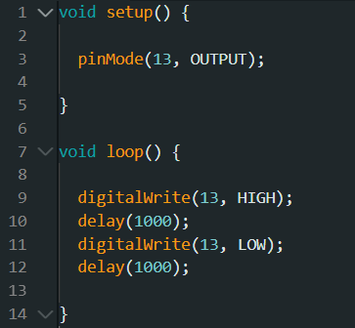
💡Tip : 함수 구조
아두이노 코드 구조 살펴보기
반환형 함수명( 매개변수1, … ) {
// 실행할 코드
}
아두이노 문법 기초
setup( ) :
아두이노를 사용하기 위해 초기설정을 하는 함수입니다. { } 안의 코드를 처음 한 번만 실행합니다.
loop( ) :
setup( )이 실행된 이후 { } 안의 코드를 반복적으로 실행하는 함수입니다.
※ 함수 앞의 “void” 는 이 함수가 아무것도 반환하지 않도록 한다.
※ 코드 구문이 끝날 때마다 ; (세미콜론)을 붙여 코드 한 구문이 끝났음을 명시해 주어야 한다.

Slide 15
아두이노 함수 살펴보기
아두이노 문법 기초
pinMode( 핀 번호, 모드 ) :
해당 핀을 입력으로 사용할 것인지 출력으로 사용할 것인지 알려줍니다.
INPUT, OUTPUT :
INPUT은 입력모드, OUTPUT은 출력모드를
의미합니다.
※ pinMode(13, OUTPUT)
: 13번 핀을 출력 핀으로 설정한다는 의미이다.

Slide 16
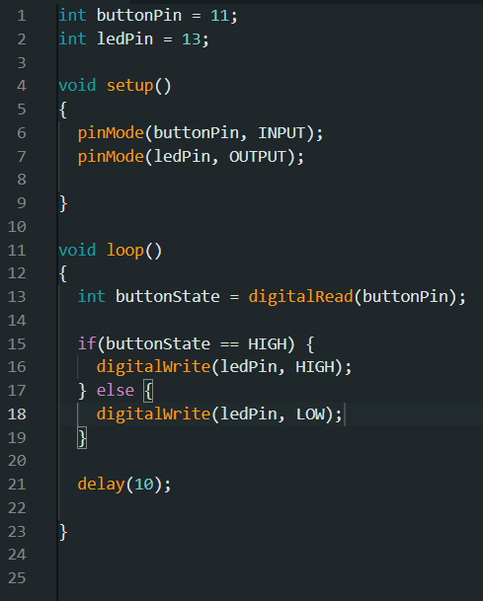
아두이노 함수 살펴보기
아두이노 문법 기초
digitalRead( 핀 번호 ) :
해당 디지털 핀의 상태를 읽어오는 명령어입니다.
반환값: HIGH(=1) 또는 LOW 값 (=0)
digitalWrite( 핀 번호, 값 ) :
해당 디지털 핀에 HIGH(전기 공급) 또는
LOW(전기 공급 안 함)의 값을 주는 명령어입니다.
※ digitalWrite(5, HIGH)
: 5번 핀에 전기를 공급한다는 의미이다.

Slide 17
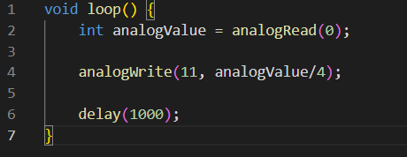
아두이노 함수 살펴보기
아두이노 문법 기초
analogRead( 핀 번호 ) :
아두이노 보드의 아날로그 핀에 연결된 값을 읽어옵니다. 아날로그 값은 0부터 1023까지 1024단계로 측정합니다.
반환값: 0~1023 정수 값(int)
analogWrite( 핀 번호, 값 ):
아날로그 값을 핀에 출력한다. 펄스 폭 조절(PWM) 기능을 지원하는 디지털 핀(아두이노 보드에서 ~ (물결) 표시가 되어 있는 핀) 번호와 0부터 255까지 입력 값을 지정하여 사용합니다.
delay( 시간 ) :
일정 시간만큼 시간을 지연시키는 함수입니다.
시간에 들어갈 값은 ms단위 (1/1000초)
※ analogWrite(11, 250): 11번 핀에 250의 입력 값을 준다.

Slide 18
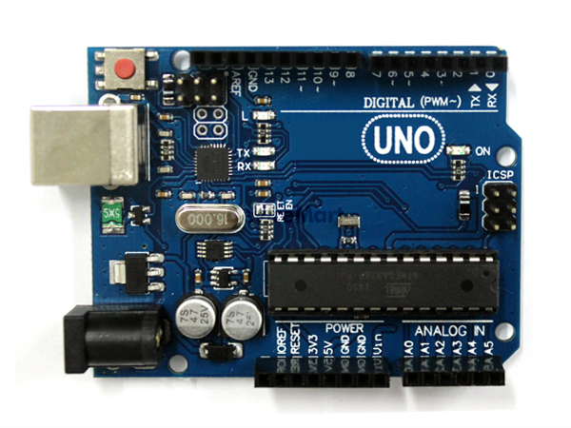
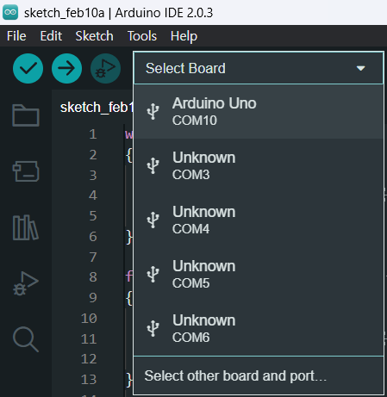
실습을 준비해볼까요?
LED 제어하기
매번 실습 때 해주어야 해요 ~
컴퓨터에 아두이노 보드를 연결하고, 아두이노 IDE에서 연결된 Arduino Uno 보드와 포트번호를 선택합니다.
보드
ON에 불이 들어와야 해요.
포트번호

Slide 19
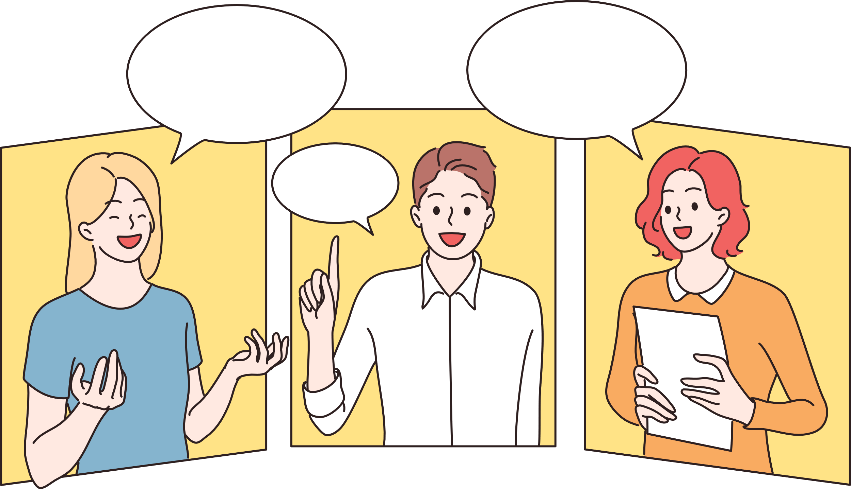
잠깐 쉬는 시간 !
아두이노 연결이 안되는 친구들은 쉬는 시간에 도움을 요청해주세요 ~ :D

Slide 20
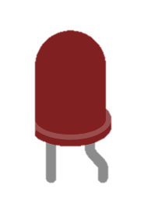
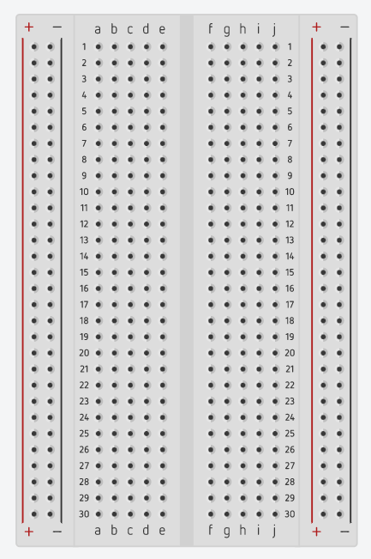
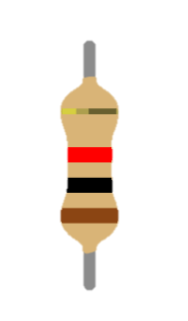
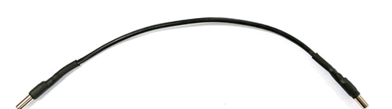
<실습1> LED 제어하기
LED 제어하기
LED 제어하기
실습 준비물
LED x 1
저항(220k옴) x 1
점퍼선 x 3
브레드보드 x 1

Slide 21
🚨잠깐! 실습 전 Q&A
질문이 있어요!
점퍼선의 색깔을 꼭 똑같이 맞추어야 하나요?
Q
A
점퍼선의 색깔을 회로도와 똑같이 맞출 필요는 없습니다. 다만, 이해를 돕기 위해 일반적으로 +, 5V와 같은 전원선은 빨간색 점퍼선, - 또는 GND(Gronud)는 검은색 점퍼선을 사용합니다. ☺

Slide 22
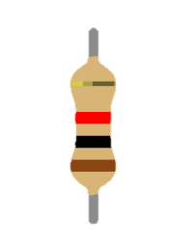
🚨잠깐! 실습 전 Q&A
질문이 있어요!
저항이란 무엇인가요?
Q
A
저항은 전류의 양을 제어합니다. 너무 많은 양의 전류가 흐를 경우 장치가 고장이 날 수 있어 이를 제어하는 역할을 합니다.

Slide 23
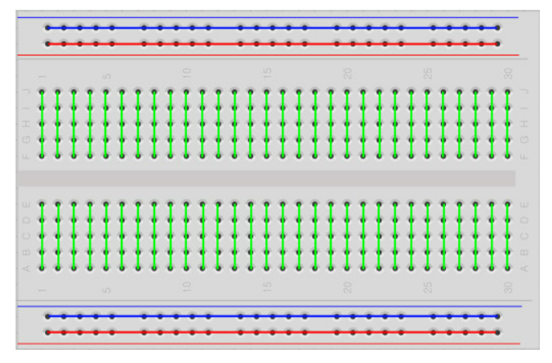
🚨잠깐! 실습 전 Q&A
질문이 있어요!
브레드보드에 꽂을 때 유의할 점이 무엇인가요?
Q
A
A. 회로도와 실제 브레드보드가 달라 보기 어려울 시, 회로도와 똑같이 맞춰 꽂을 필요는 없습니다. 다만, A~E, 와 F~J의 줄의 경우 그림과 같이 가로로 이어져 있으므로 가로선상에 맞게 연결합니다. +/-는 극에 맞게 꽂으면 됩니다. 가운데 선을 기준으로 양쪽은 연결되어 있지 않으니 이점 유의하며 실습을 진행해 봅시다. ☺

Slide 24
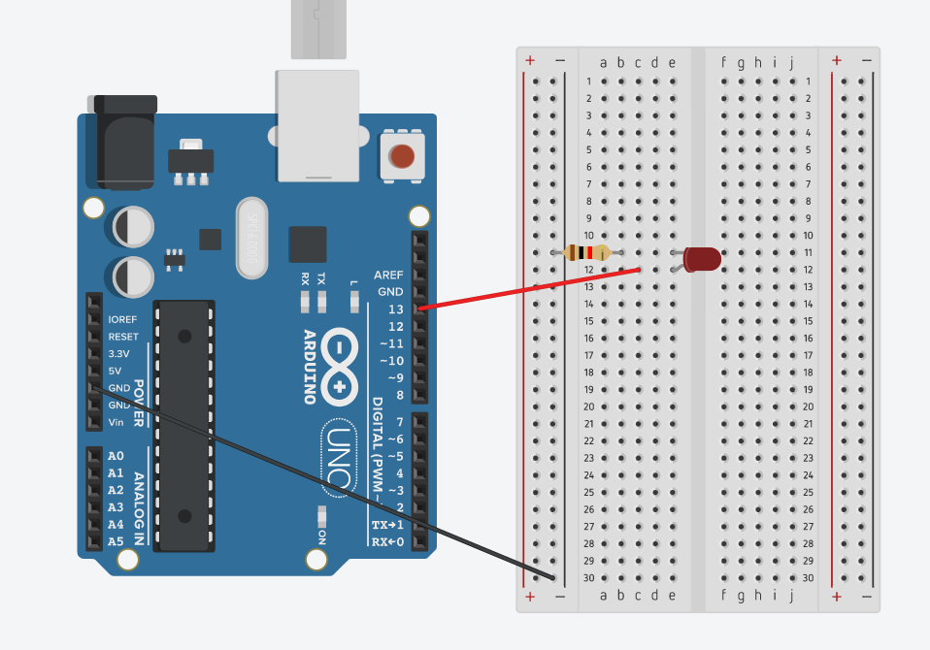
<실습1> LED 제어하기:
아두이노에 LED 1개를 연결하고 1초 간격으로 켜졌다가 꺼지게 해봅시다.
LED 제어하기
이렇게 해봐요!
아두이노
브레드보드
브레드보드에 LED 1개를 연결합니다.
2. LED의 –핀과 같은 줄에 저항 1개를 연결합니다.
3. 저항의 한 쪽 핀과 아두이노 보드의 전원 영역의GND를 검은색 점퍼선으로 연결합니다. (각각을 -극에 연결합니다)
4. LED +핀과 아두이노 보드의 디지털 13번 핀을 빨간색 점퍼선으로 연결합니다.
회로도

Slide 25
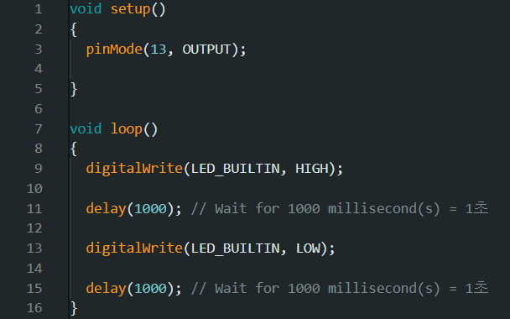
스케치 작성
Sketch
1. 디지털 13번 핀을 출력모드로 설정합니다. 이제 디지털 핀 13번에서 전기를 공급할 수 있습니다.
2. 디지털 13번 핀에 전기를 줍니다. (HIGH) 전기를 끊으려면 LOW를 입력합니다.
3. 1000 ms, 즉, 1초 동안 기다립니다
사용된 함수
pinMode(핀 번호, 모드)
: 해당 핀을 출력(OUTPUT) 또는 입력(INPUT) 모드로 설정한다.
digitalWrite(핀 번호, 값)
: 해당 디지털 핀에 HIGH(전기공급) 또는 LOW(전기차단)의 값을 주는 명령어
Review: setup( ), loop( )
setup( )은 초기설정으로 한번만 실행되며, loop( )는 반복 실행된다.
delay(시간)
: 일정 시간만큼 시간을 지연시키는 함수 (단위: 1ms = 1/1000초)

Slide 26
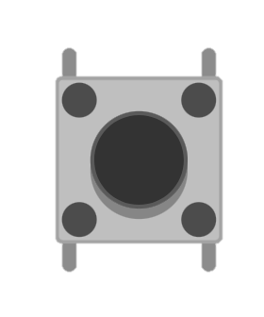
<실습2> 스위치 + LED 제어하기
( 실습1과 이어집니다. 저항 1개, 푸쉬버튼 1개, 점퍼선 2개 추가 )
스위치 + LED 제어하기
실습 준비물
LED x 1
저항(220k옴) x 2
점퍼선 x 5
브레드보드 x 1
푸쉬버튼 x 1

Slide 27
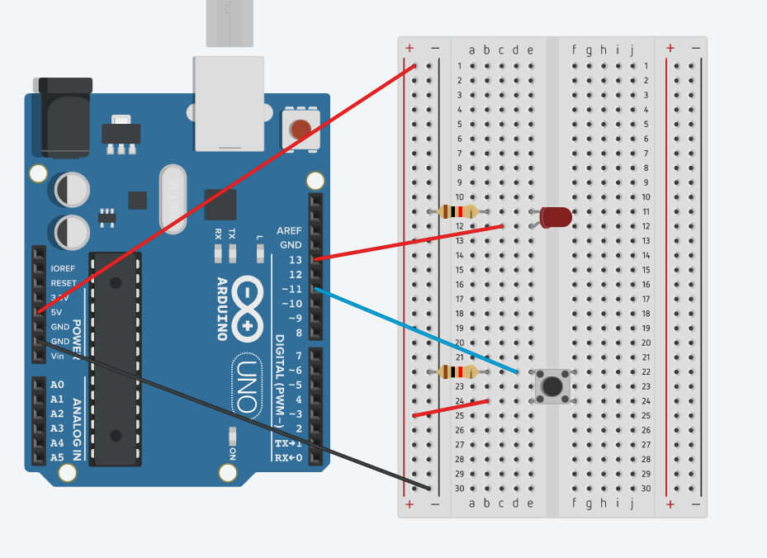
<실습2> 스위치 + LED 제어하기:
푸쉬버튼을 누르면 LED가 켜지도록 만들어 봅시다.
스위치 + LED 제어하기
이렇게 해봐요!
아두이노
브레드보드
실습1의 과정을 완료합니다.
2. 아두이노 보드의 전원영역의 5V에 +선을 연결합니다.
3. 브레드 보드에 푸쉬버튼을 연결한 후, 왼쪽 위에 있는 핀을 저항을 이용해 –선에 연결합니다. 그 사이에서 점퍼서늘 이용하여 아두이노 보드의 디지털 11번 핀에 연결합니다. 왼쪽 아래의 핀은 점퍼선을 이용하여 +선에 연결합니다.
회로도

Slide 28
스케치 작성
💡Tip : 비교연산자
Sketch
A == B : 등호역할, A와 B가 같은가?
(주의!! ‘ = ’ 은 값을 대입하는 기호!)
A >= B : a가 b보다 크거나 같은가?
A > B : a가 b보다 큰가?
A != B : a와 b가 다른가?
참(true, 1)/거짓(false, 0)을 반환한다.
1. 변수 선언을 통해 buttonPin이라는 변수에 11번핀 번호를 할당하고, ledPin 변수에 13번 핀 번호를 할당합니다.
2. 변수 선언과 동시에 buttonPin의 핀에서 digitalRead( )로 읽어온 값을 대입합니다
3. 읽어온 값이 1 (HIGH) 이면(버튼을 눌렀다면) led에 HIGH를, 0 (LOW) 이면 LOW값을 줍니다.
사용된 함수
Review: 조건문 if( )
pinMode(핀 번호, 모드)
: 해당 핀을 출력(OUTPUT) 또는 입력(INPUT) 모드로 설정한다.
If( 조건 ) {
// 조건이 참일 때 실행될 코드
} else {
// 조건이 참이 아니면 실행될 코드
}
digitalRead(핀 번호, 값)
: 해당 디지털 핀에 HIGH(전기공급) 또는 LOW(전기차단)의 값을 주는 명령어

Slide 29

Quiz를 맞춰 보아요!
오리엔테이션
오늘 배운 내용을
잘 이해했는지
퀴즈를 풀어보아요 !

Slide 30
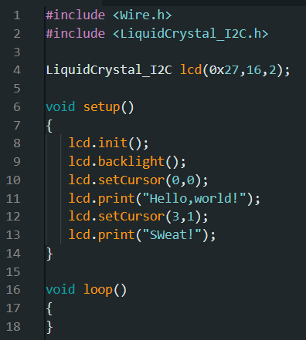
Quiz.
lcd.setCursor(3,1)은 무엇을 의미할까요?
Answer.
커서 또는 출력의 위치를
지정된 좌표로 이동시킨다.
즉, 3 번째 열
1번째 행으로 이동시킨다.
①
②
③
④
① : , ② : , ③ : , ④:

Slide 31
Quiz.
lcd.setCursor(3,1)은 무엇을 의미할까요?
Answer.
커서 또는 출력의 위치를
지정된 좌표로 이동시킨다.
즉, 3번째 열
1번째 행으로 이동시킨다.
정답: ① : 출력 ② : 좌표 ③ : 3 , ④:1

Slide 32
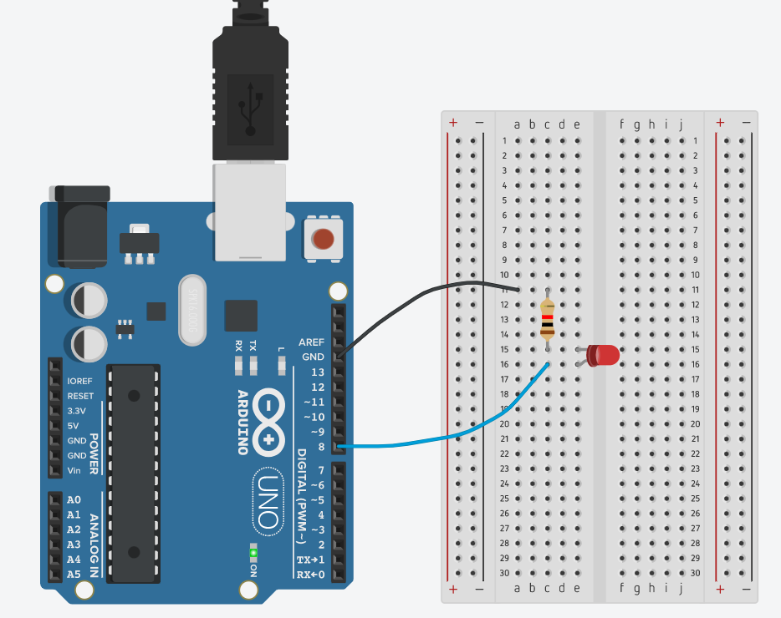
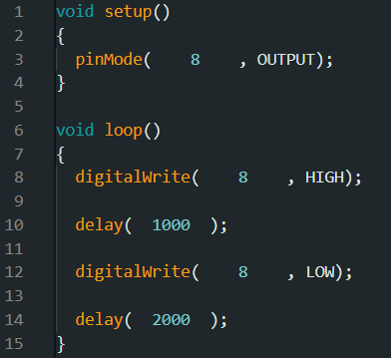
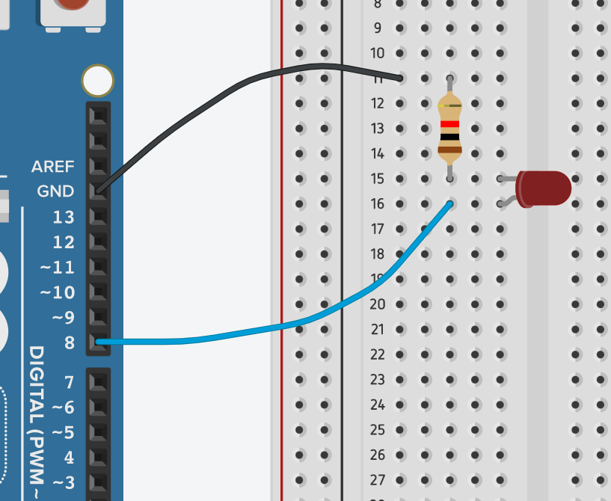
Quiz.
LED가 1초 동안 켜지고 2초 동안 꺼지도록 만든 회로도입니다. 빈칸에 들어갈 숫자는 무엇일까요?
①
①
②
①
③
① : , ② : , ③ :

Slide 33
Quiz.
LED가 1초 동안 켜지고 2초 동안 꺼지도록 만든 회로도입니다. 빈칸에 들어갈 숫자는 무엇일까요?
정답: ① : 8, ② : 1000, ③ : 2000

Slide 34

오늘 수업 Point!
아두이노
함수
C++
문법기초
LED
제어하기
푸쉬버튼으로
LED 제어하기

Slide 35
오늘 배운 내용에서 질문 있나요?

